Slide 1
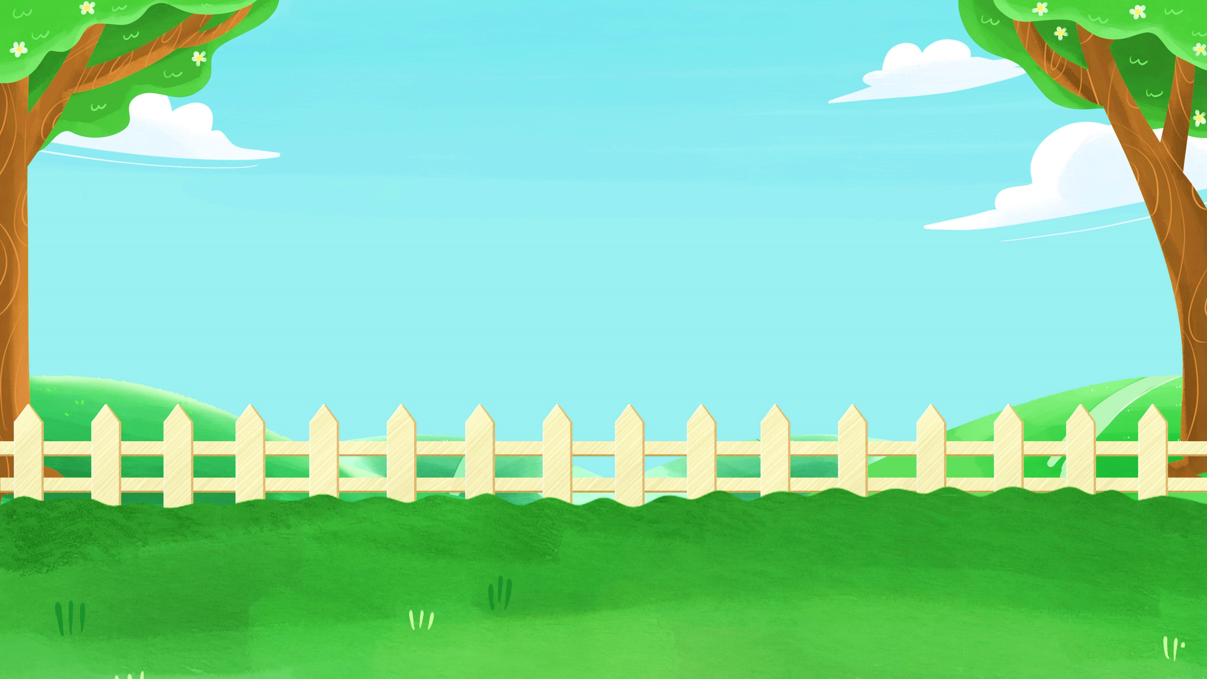


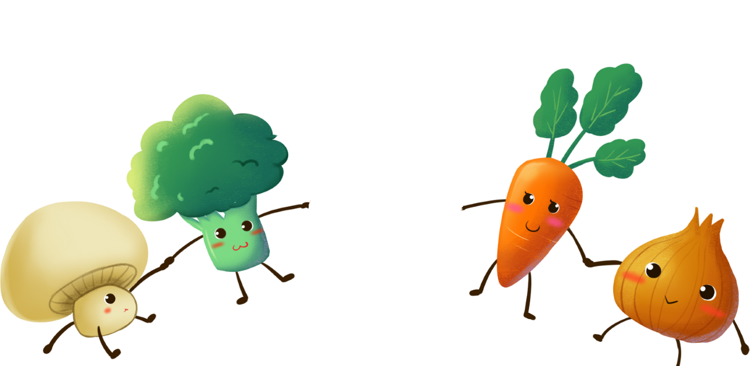







KÍNH CHÀO QUÝ THẦY CÔ VỀ DỰ GIỜ TIẾT HỘI GIẢNG - LỚP 5A2

Slide 2
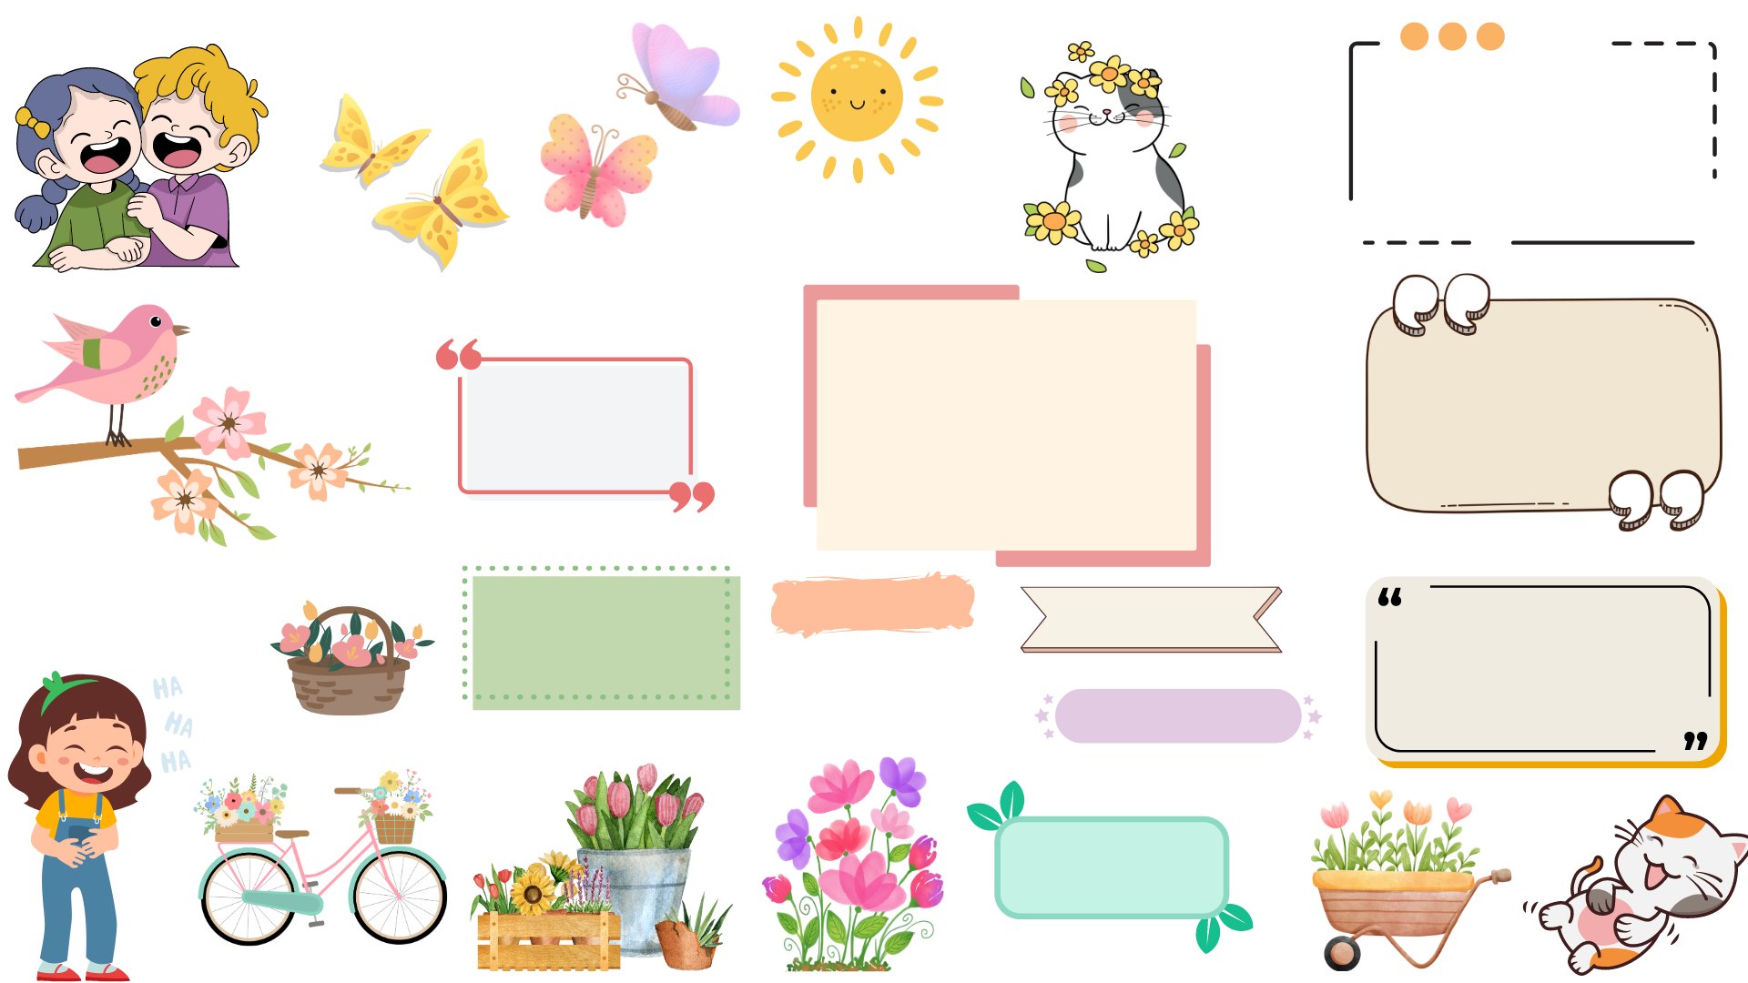
KIỂM TRA BÀI CŨ
1. Kết từ là gì? Em hãy nêu một số kết từ và cặp kết từ thường gặp?
2. Em hãy tìm kết từ phù hợp điền vào chỗ chấm cho các câu sau:
Nguyên….…..Duy rất thích chơi bóng đá.
Mặt trăng …… quả bóng tròn nhô lên sau lũy tre làng.
và
như

Slide 3
Thứ hai ngày 15 tháng 12 năm 2025
Tiếng Việt
LUYỆN TẬP VỀ KẾT TỪ

Slide 4
Mục tiêu bài học
Học sinh nhận diện được các cặp kết từ có trong câu.
Tìm hoặc sử dụng được cặp kết từ phù hợp theo nội dung văn bản.
Thực hành vận dụng cặp kết từ trong viết đoạn văn về Lễ hội.

Slide 5
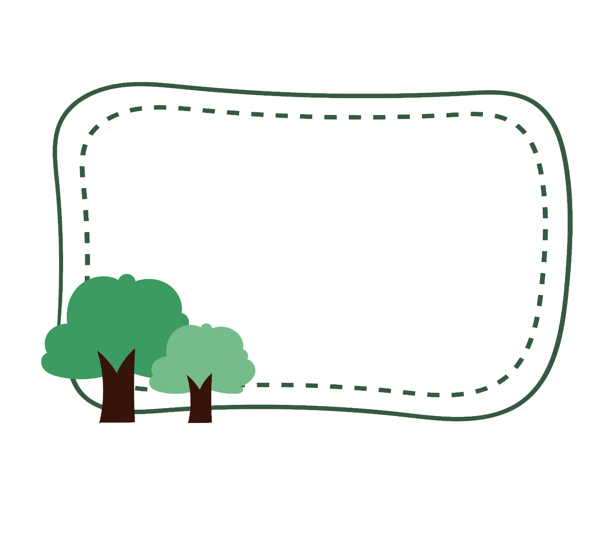
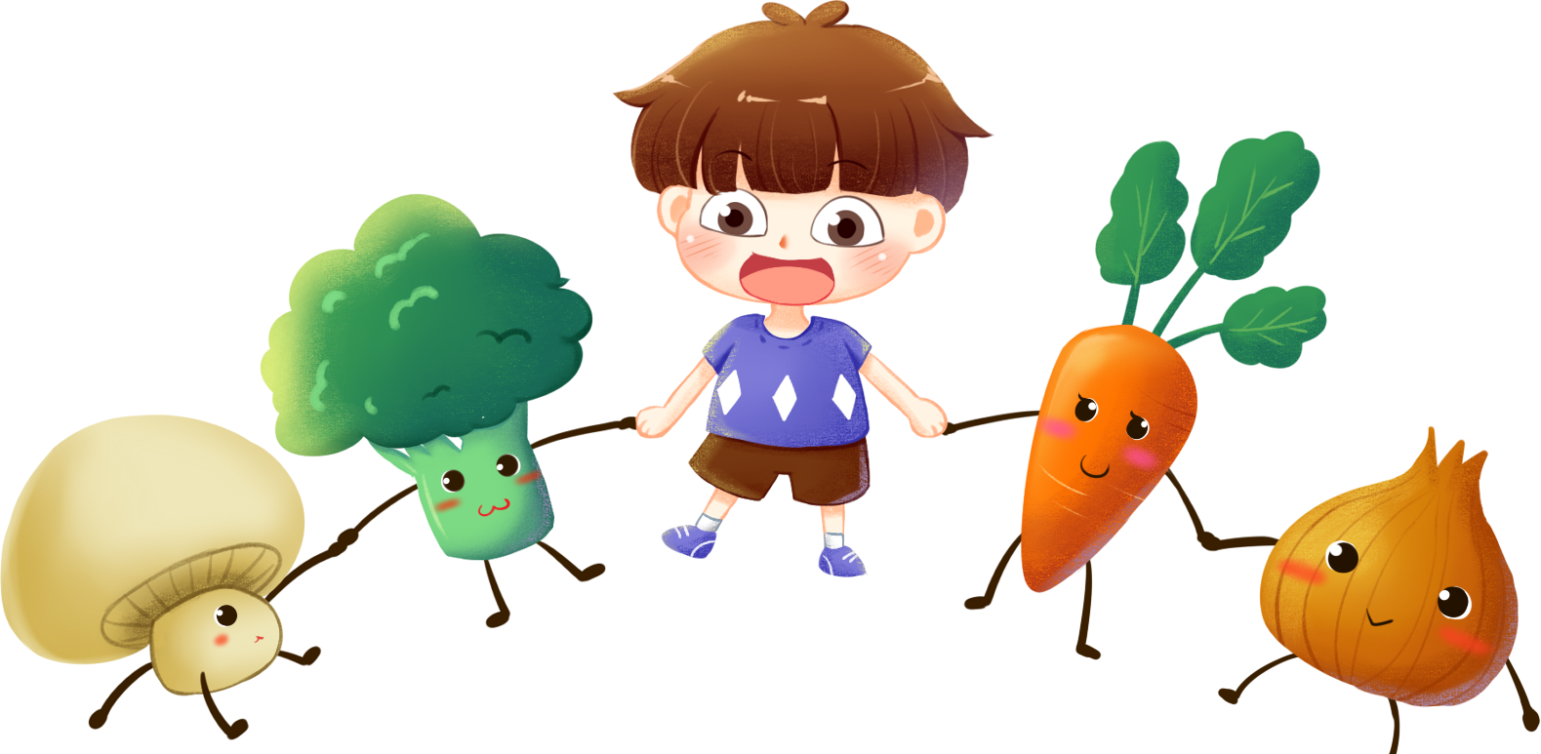
BÀI TẬP 1
Nhận diện
cặp kết từ

Slide 6
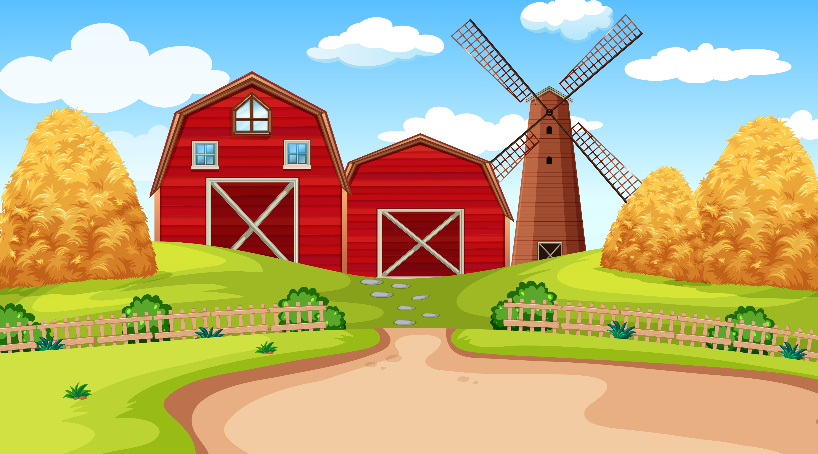
1. Tìm cặp kết từ trong mỗi câu sau:
a. Hễ trăng có quầng rõ nét thì trời sẽ không mưa.
b. Không những dê đen mưu trí mà nó còn rất dũng cảm.
c. Vì kiến nghe tin sư tử đau tai nên nó sốt sắng đến thăm.
d. Tuy mùa xuân chưa về nhưng trên những cành cây đã lấm tấm lộc non.

Slide 7
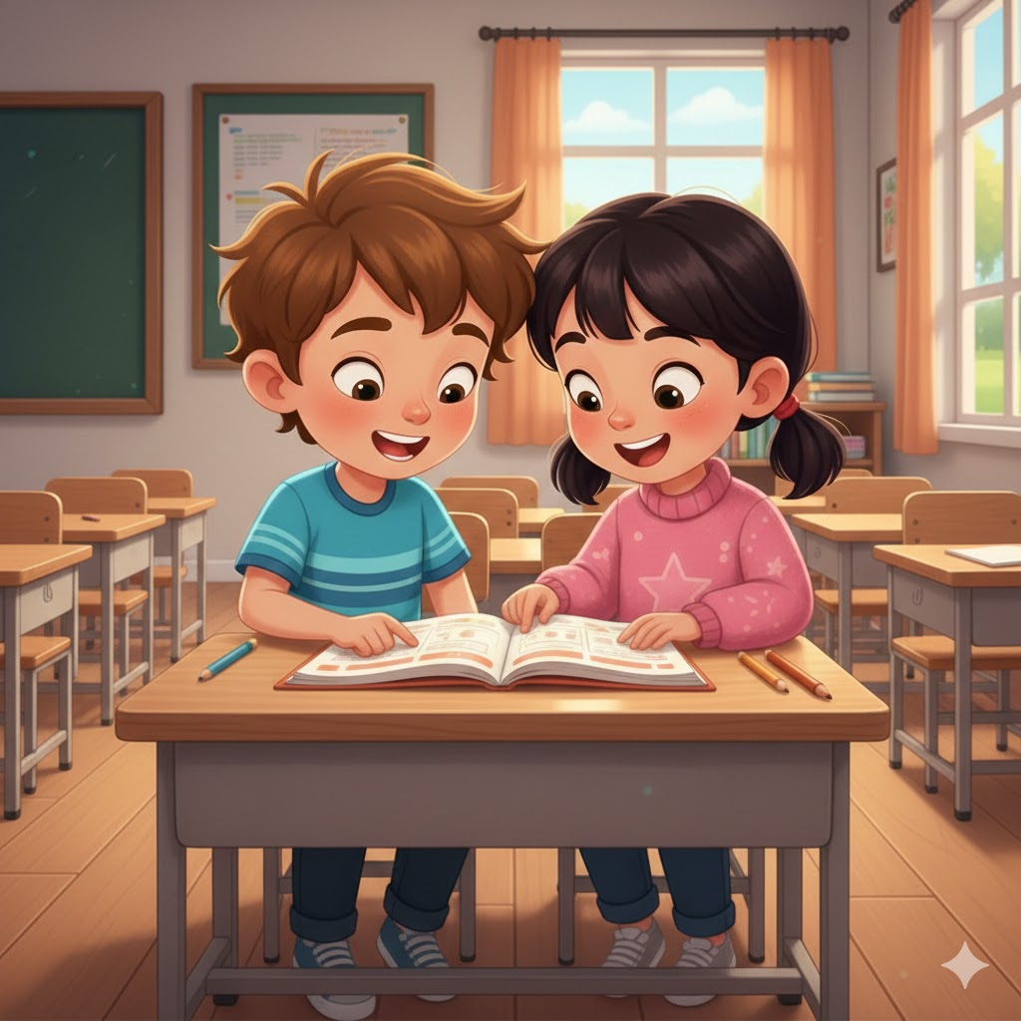
Thực hiện chia sẻ cặp đôi

Slide 8



CHIA SẺ
TRƯỚC LỚP

Slide 9
a. Hễ trăng có quầng rõ nét thì trời sẽ không mưa.
Hễ
thì
còn
b. Không những dê đen mưu trí mà nó còn rất dũng cảm.
Không những
mà
c. Vì kiến nghe tin sư tử đau tai nên nó sốt sắng đến thăm.
Vì
nên
Tuy
nhưng
d. Tuy mùa xuân chưa về nhưng trên những cành cây đã lấm tấm lộc non.

Slide 10
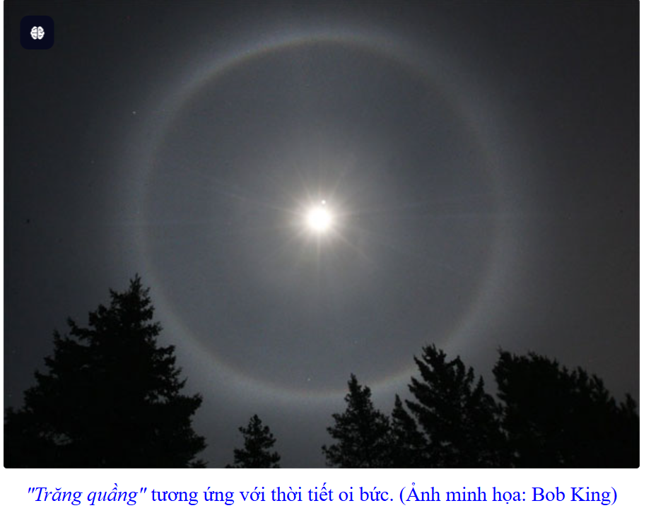
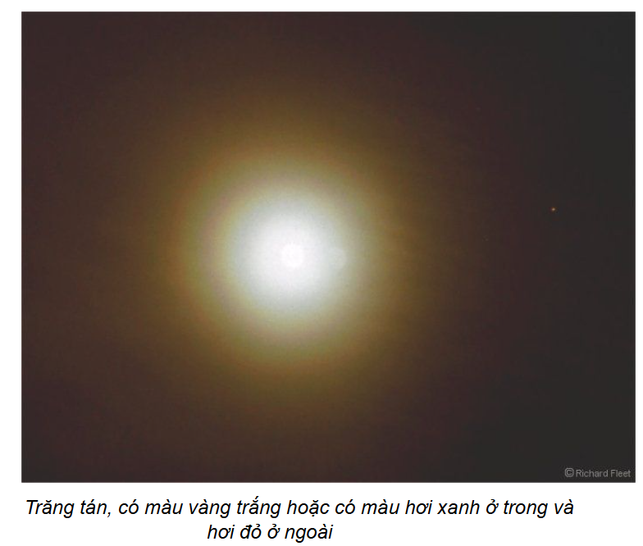
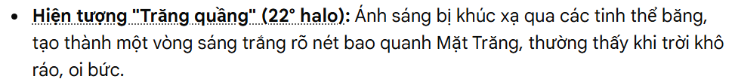
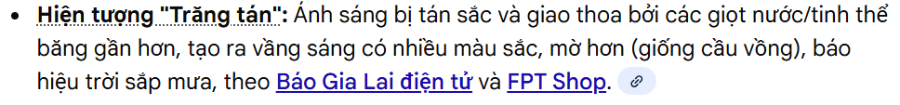

Slide 11
Câu có vận dụng cặp kết từ | Ý nghĩa của cặp kết từ
a. Hễ trăng có quầng rõ nét thì trời sẽ không mưa. | a. Hễ... thì... ( chỉ mối quan hệ : điều kiện - kết quả)
b. Không những dê đen mưu trí mà nó còn rất dũng cảm. | b. Không những... mà còn... (chỉ mối quan hệ : tăng tiến)
c. Vì kiến nghe tin sư tử đau tai nên nó sốt sắng đến thăm. | c. Vì... nên... (chỉ mối quan hệ : nguyên nhân - kết quả)
d. Tuy mùa xuân chưa về nhưng trên những cành cây đã lấm tấm lộc non. | d. Tuy... nhưng... chỉ mối quan hệ: tương phản/ đối lập)

Slide 12

BÀI TẬP 2
Sử dụng
cặp kết từ

Slide 13
2. Chọn một cặp kết từ phù hợp thay cho hai trong mỗi câu sau:
Nhờ.....nên...
Tuy...nhưng...
Giá mà...thì...
a. nhà ở xa trường bạn Lan luôn đi học đúng giờ.
b. ngựa con nghe lời bố chú không phải bỏ cuộc chạy đua giữa chừng.
c. các bác sĩ tận tình chăm sóc bạn ấy đã nhanh chóng bình phục.

Slide 14
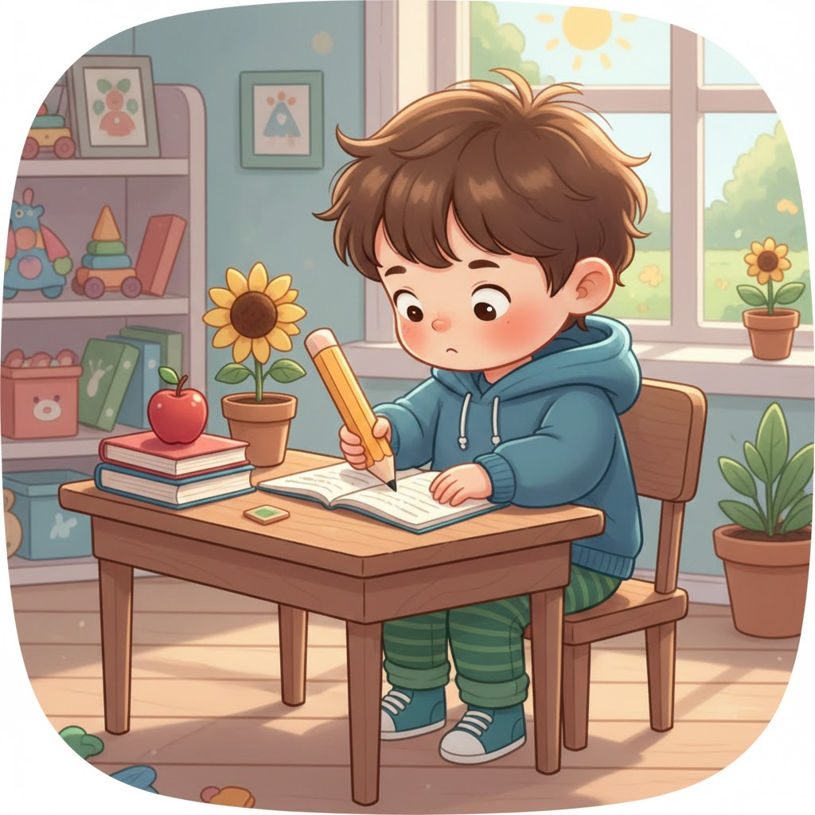
Thực hiện cá nhân vào Vở bài tập
VUI HỌC KẾT TỪ
ĐỐ BẠN TÌM ĐÚNG

Slide 15
Nhờ.....nên...
Tuy...nhưng...
Giá mà...thì...
a. nhà ở xa trường bạn Lan luôn đi học đúng giờ.
b. ngựa con nghe lời bố chú không phải bỏ cuộc chạy đua giữa chừng.
c. các bác sĩ tận tình chăm sóc bạn ấy đã nhanh chóng bình phục.
a. Tuy nhà ở xa trường nhưng bạn Lan luôn đi học đúng giờ.
b. Giá mà ngựa con nghe lời bố thì chú không phải bỏ cuộc chạy đua giữa chừng.
c. Nhờ các bác sĩ tận tình chăm sóc nên bạn ấy đã nhanh chóng bình phục.

Slide 16
BÀI TẬP 3
Tìm cặp kết từ
nối các vế
với nhau

Slide 17
3. Có thể thay hai trong câu sau bằng những cặp kết từ nào? Khi sử dụng mỗi cặp kết từ đó, mối quan hệ về nghĩa giữa hai vế câu thay đổi như thế nào?
mưa nhiều vườn rau xanh tốt.

Slide 18
CHIA SẺ
TRƯỚC LỚP

Slide 19
mưa nhiều vườn rau xanh tốt.
Vì.....nên...
Do.....nên...
Nhờ.....nên...
Nếu.....thì...
Hễ.....thì...
Giá mà.....thì...

Slide 20
mưa nhiều vườn rau xanh tốt.
Vì.....nên...
Do.....nên...
Nhờ.....nên...
Biểu thị mối quan hệ nguyên nhân – kết quả giữa hai vế câu

Slide 21
mưa nhiều vườn rau xanh tốt.
Nếu.....thì...
Hễ.....thì...
Giá mà.....thì...
Biểu thị mối quan hệ điều kiện, giả thiết – kết quả giữa hai vế câu

Slide 22

BÀI TẬP 4
Viết câu
có sử dụng
cặp kết từ

Slide 23

4. Viết 2 – 3 câu giới thiệu về một lễ hội mà em biết, trong đó có câu sử dụng cặp kết từ.

Slide 24
LÀM VÀO VỞ VÀ CHIA SẺ

Slide 25

DẶN DÒ
Hoàn thành các bài trong VBT
Vận dụng Cặp kết từ trong nói và viết
Chuẩn bị bài: Luyện tập về kết từ (tt)

Slide 26
Tạm biệt và hẹn gặp lại
Tạm biệt và hẹn gặp lại các thầy cô

